Slide 1
NVST二维太阳光谱数据处理
姓名：蔡云芳
单位：云南天文台
日期：2016年9月29日

Slide 2
太阳光谱观测
研究太阳光谱，不仅可以获得太阳大气的物理参数，如温度、压力、运动速度，元素的丰度等；而且可以研究这些物理参量的变化规律、活动现象的产生机制与演变规律；可以利用谱线的塞曼效应，研究太阳的磁场等性质。
一维光谱观测：狭缝光谱仪在日面定点光谱观测，可以获得与狭缝相对应的有限日面区域的一维光谱。
缺陷：无法进行二维的太阳结构分析，比如太阳耀斑的前兆探索和活动区的演化等，定点的观测一般不
能涵盖整个耀斑区域，从而不能提供全面有效的信息。
二维光谱观测：狭缝光谱仪+扫描机构+CCD
扫描机构可以实现狭缝在日面某一区域按一均匀速度扫描，不仅可以同时获得定点区域的不同波长信息，而且可以通过扫描得到不同日面区域的光谱信息，从而得到是三维的空间信息（二维空间信息+一维波长)，用于研究太阳的三维空间结构以及太阳表面的空间运动。
Notes:
太阳光谱观测成为太阳物理研究的一个重要手段，利用太阳光谱，可以

Slide 3
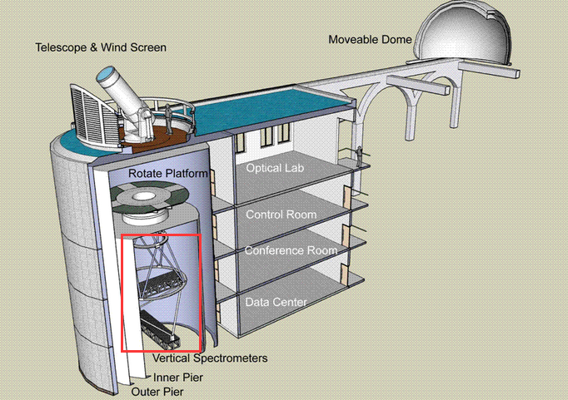
NVST光谱仪现状：
NVST光谱仪结构：狭缝光谱仪+扫描机构
多波段光谱仪：光栅光谱仪，光栅刻度:1200 lines/mm, fcol=6m, fcam=6m ,Slit width=60 um(0.27”)
Fe I（5250 A）、Fe I（5324 A）、
Ha（6562.8 A）、Ca II（8542 A）
红外大色散光谱仪：中阶梯光栅，光栅刻线：316 lines/mm, fcol=9m, fcam=6m,Slit width=100 um(0.5’’)
Fe I（15650 A）、He I （10830 A）
Notes:
预处理过程：暗场、平场处理（图像扭曲修正）、连续谱定标、干涉条纹修正等主要步骤

Slide 4
NVST二维光谱数据处理
二维光谱数据处理的特点：
科学目的：若干不同波长的太阳单色像。
观测方法：狭缝在日面区域逐步扫描，切每一步采集多幅光谱图；并同时采集狭缝监视像。
遇到问题：由于湍流大气的影响，使得日面图像随机晃动；从而使日面上的结构很容易移出狭缝范围
所以采集到的光谱图并非精准的与扫描顺序相对应。
二维光谱数据处理过程：
（1）数据预处理：主要包括暗场、平场处理（图像扭曲修正）、连续谱定标、干涉条纹修正等。
（2）二维单色像合成：将同一波长点的光谱按日面空间位置拼接成单色像。
分组
选帧
优化
Notes:
大气的影响的图像随机晃动，使得不确定每一帧光谱数据是对应太阳表面的那个区域，

Slide 5
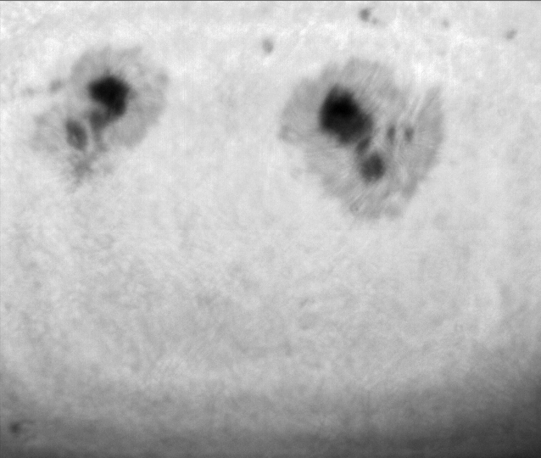
选用数据及说明： NVST2015年4月15号的一组Ha光谱观测数据，以及同时间拍摄的一组狭缝监视像（slit-jaw）的图像，此监视像采用光球Tio波段（7058 A）。
帧数：4383 F
大小：640X540 pixe²
空间分辨率：0.21’’
拍摄时间：8:7’25”-8:11’52”
波长：7058 A
帧数：4238 F
大小：2004X668 pixe²
空间分辨率: 0.164’’
拍摄时间：8:7’25”-8:11’52”
色散范围：30 A

Slide 6
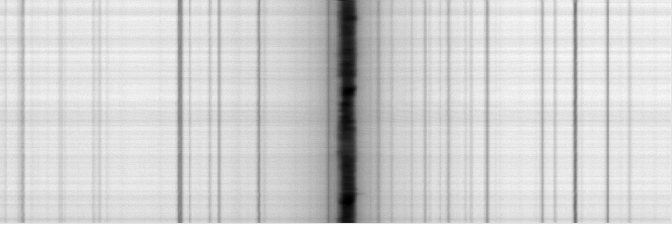
NVST光谱观测的数据处理流程：
光谱预处理:
主要包括暗场、平场处理（图像扭曲修正）、连续谱定标、干涉条纹修正等主要步骤。
Notes:
狭缝不均匀带来的影响。

Slide 7
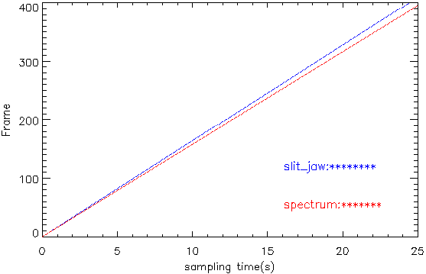
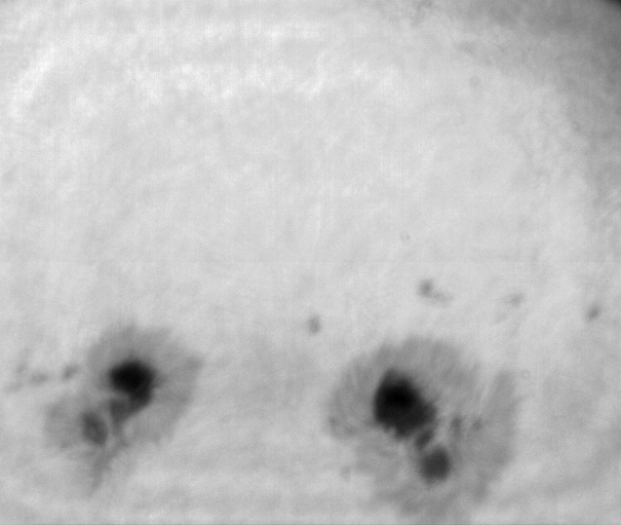
二维单色像合成：
（1）数据分组：
周期分组：采集时间的周期性分组，狭缝对应日面区域很难找准。
内插分组：同时采集狭缝监视像，能够相对准确的找到谱线对应日面上的位置。
狭缝位置
（1）可以看出slit-jaw和ha光谱像采集时间有一定的周期性。
（2）Ha光谱数据采集速度与slit—jaw图像数据采集速度不同。
（3）此图可以得到同一采集时刻对应Ha与slit—jaw采集帧数的位置。
扫描方向
First
Last
狭缝监视像

Slide 8
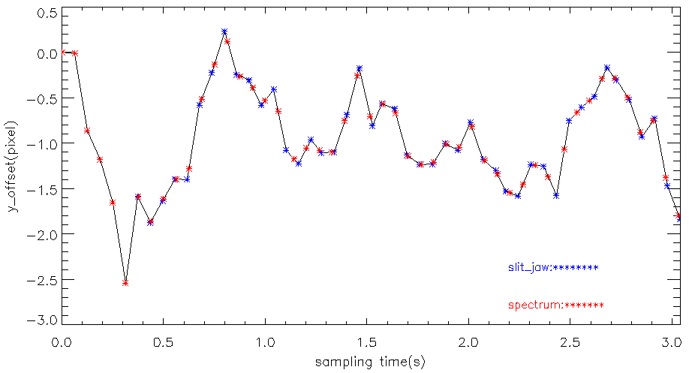
数据分组：
（2）通过黑子重心法或者相关算法，计算每帧狭缝监视像采集时间对应的两个空间（x,y）方向偏移量（x轴方向的偏移量代表图像沿狭缝方向的抖动，y轴方向的偏移量代表扫描过程的位移量）。通过内插得到光谱像对应的两个空间方向上的偏移量。 （以下是前50帧狭缝监视像两方向的偏移量）
沿狭缝方向的偏移量—采集时间
沿扫描方向的偏移量—采集时间

Slide 9
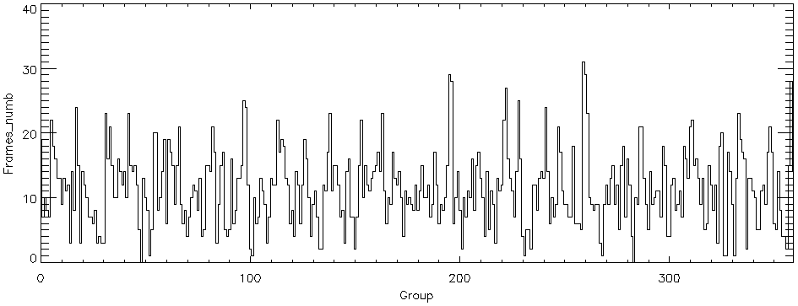
数据分组：
（3）Ti0每个像元对应0.21’’,Ha每个像元对应0.164’’，将狭缝监视像的x，y轴方向的偏移量转换为角秒量；
A、通过y参量进行像元匹配，得到每步扫描的帧数。
B、对所有的光谱数据进行沿狭缝方向x偏移量校正。
B、
（1）每组包含不同的帧数，共360组，最多的有31帧，最少的有0帧。
（2）狭缝所对应的日面位置相对比较精确。

Slide 10
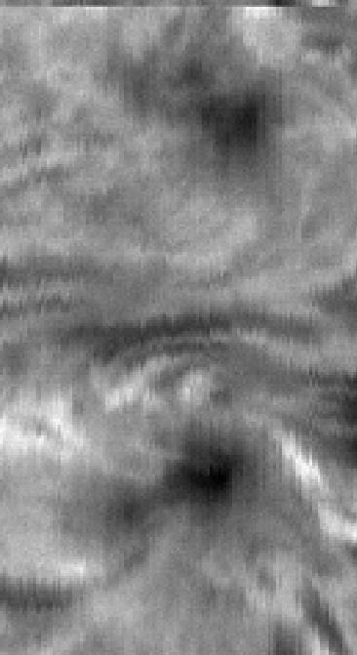
分组结果对比:
选用同一波长处（Ha线心）的两种分组方法对应的二维单色图像：
（1）左右图都是选用每组中的第一帧进行拼接后的结果。
（2）从左右二维单色图可以看出，使用内插法分组，图像质量有了很大的提高。
（3）每组中含有多帧，如何找到最好的一帧？
选帧
周期分组
内插分组

Slide 11
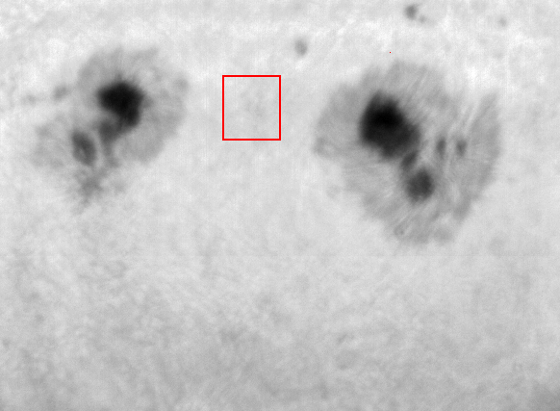
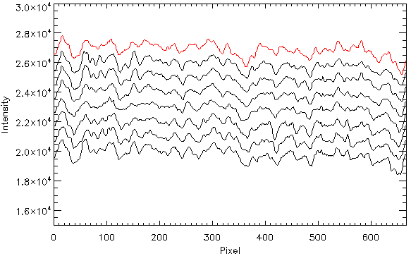
图像选帧
方法一：slit-jaw“对比度选帧”
（1） 通过内插方法对Ha光谱图进行分组后，找到对应时间Slit-jaw的图像帧数。
（2）对每组slit-jaw图像进行选帧，找出每组中对比度最高的图像。
T=08_07_33_732
T=08_07_33_982
T=08_07_34_045
T=08_07_34_107
T=08_07_34_498
T=08_07_37_280
T=08_07_37_342
T=08_07_37_405
Slit-jaw
Ha_Sp
选用每组中多有slit-jaw红色方框区域，求其对比度。
选取任意一组（第三组8帧）光谱图，将其所有列进行叠加平均，得到第一帧为所有图像中最好帧。

Slide 12
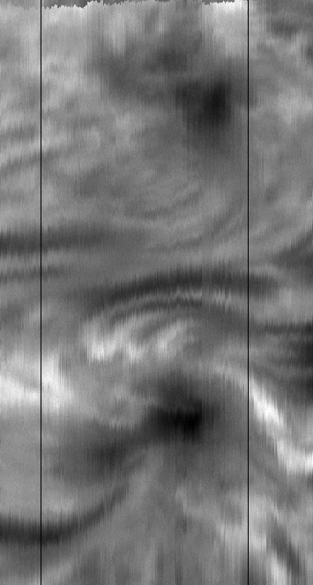
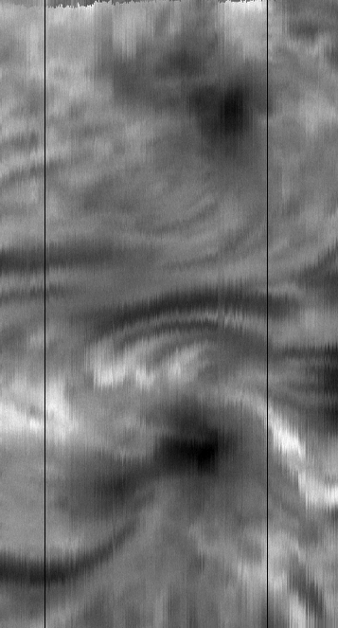
图像选帧
（3）将选出的最高对比度的图像进行拼接合成，从而得到相对较高分辨率单色像
左右图对比：
结构细节信息略有提高，
但是信噪比不高。
选帧前
对比度选帧后

Slide 13
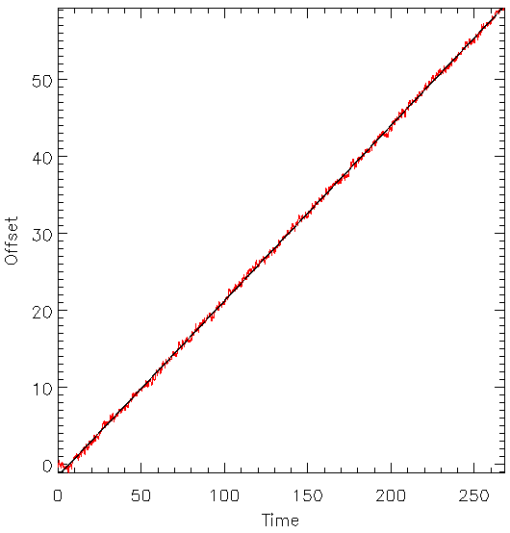
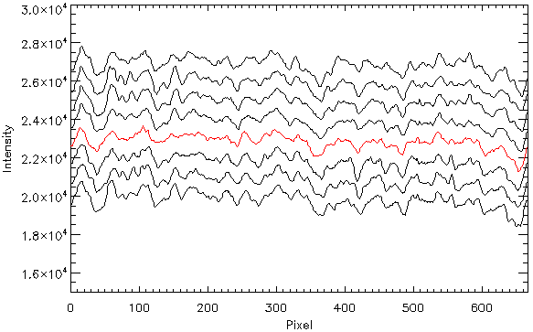
图像选帧：
方法二：光谱图 “时间选帧”
（1）通过狭缝监视像扫描方向（dy）与狭缝监视像采集时间之间的关系进行线性拟合，得到采集时间与理想偏移量的对应关系。
（2）根据对应关系，可以计算出二维合成单色像在拼接方向每个位置对应的理想采集时间，然后选出每组中与此时刻最近的一帧。
T=08_07_33_732
T=08_07_33_982
T=08_07_34_045
T=08_07_34_107
T=08_07_34_498
T=08_07_37_280
T=08_07_37_342
T=08_07_37_405
Notes:
右图为：狭缝对应的一个位置上的所有帧数，总共8帧，红色的为通过“时间”选帧得到的其中一帧（第五帧）。

Slide 14
二维单色像合成对比：
左右图对比：
结构细节信息略有提高，
但是信噪比不高。
选帧前
时间选帧

Slide 15
从选帧图的结果可以看出，合成二维单色像仍然存在两个问题：
第一：信噪比不高。
第二：结构边缘存在“毛刺” 。
进一步优化方法：
如何不损失谱线空间分辨率，又可以进行边缘 “毛刺” 的修正？
实施步骤：
1.每一组数据中找出与“选帧”方法选出的一帧相似度高（相关系数>0.92）的所有帧数，
然后进行相关平移，最后再叠加平均得到一帧。最后拼接二维光谱图可以增加单色像的
信噪比。
2.对边缘“毛刺” 的修正：通过合成的二维合成的光球（线翼）单色图像，进行逐帧相关，
然后将此偏移量用于色球（线心）单色像进行修正。

Slide 16
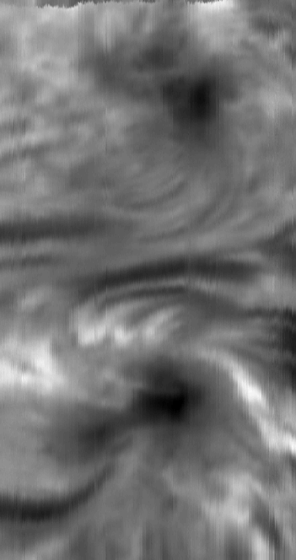
结果对比：（线心二维单色图）
空间分辨率明显提高，信噪比明显提升！
原始拼接结果
选帧后结果
最终优化结果

Slide 18
小结：
本文采用了内插方法对数据分组；提出了两种选帧方法（对比度选帧，时间选帧）；在此基础上进行一步优化方法，提高了信噪比，较好的修正了边缘“毛刺” ，获取了较高质量的二维单色像。
讨论：
Ha光谱的偏移量是采集时间对slit-jaw的偏移量进行内插得到的，然而湍流大气的影响是个随机过程，所以得到的偏移量与实际的偏移量有一定的偏差。

Slide 19
谢谢！

